Slide 1
Fondos para reportes de
Power BI con Power Point
By Natalie Julian

Slide 2
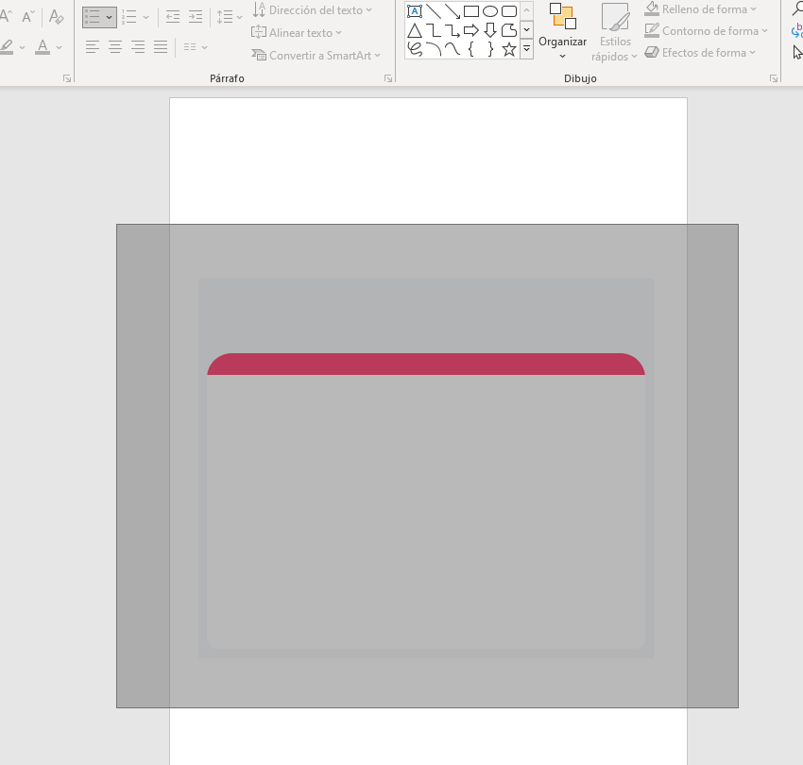
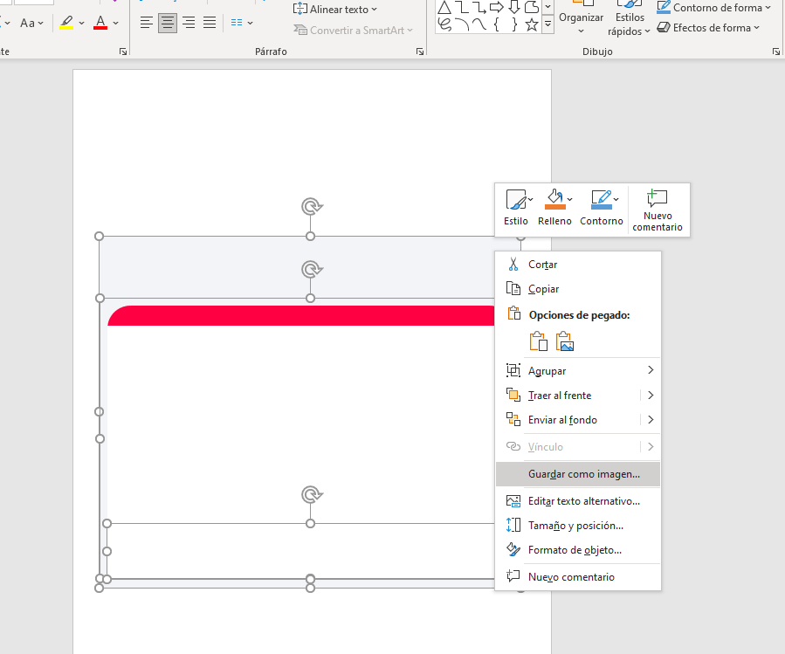
Pasos para descargar el fondo de tu reporte hecho en Power Point
Paso 1:
Seleccionas todo lo que quieras que se incluya en el fondo del reporte
Paso 2:
Una vez seleccionado todo, haces click derecho y aprietas “Guardar como Imagen”. Luego puedes añadirlo como fondo del reporte (ojo con las dimensiones! Si no son las adecuadas se verá pixelada la imagen! Esto no es lo que queremos en nuestro dashboard!)

Slide 3
A continuación encontrarás muchos fondos, desde simples a complejos, los puedes modificar como gustes en tamaños, apartados y colores usando Power Point ☺ Buena suerte! Hacer fondos es muy terapéutico! Naty

Slide 19


